Slide 1
Прогнозирование конечных свойств новых материалов (композиционных материалов)
Островерх Владимир Степанович

Slide 2

В рамках ВКР было выполнено
¹
Анализ данных
²
Подготовка данных
³
Подбор и обучение моделей машинного обучения
⁴
Создание и обучение нейронной сети
⁵
Создание приложения Flask

Slide 3
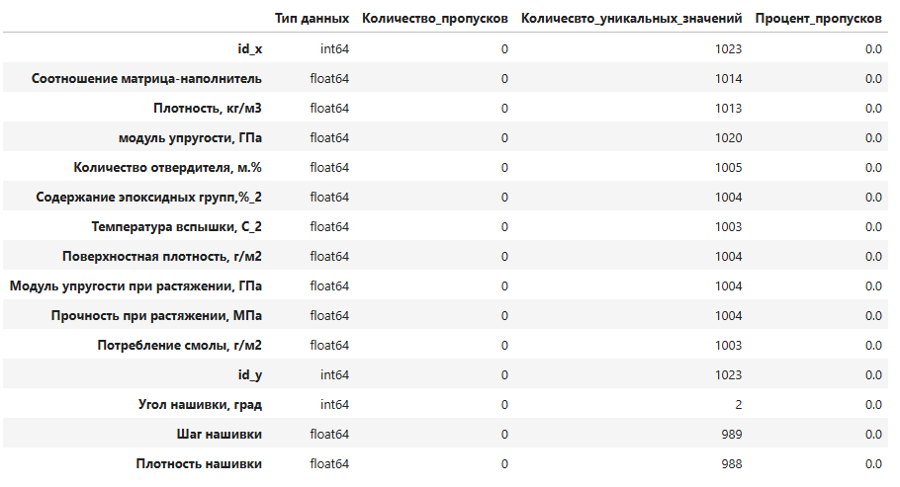
Анализ данных
Обзор данных
Изучены характеристики датасета:
Типы данных;
Количество пропусков;
Количество уникальных значений;
Статистическая сводка;
Матрица корреляций;
Таблица рассеивания значений;
Выбросы.
Сводная информация

Slide 4
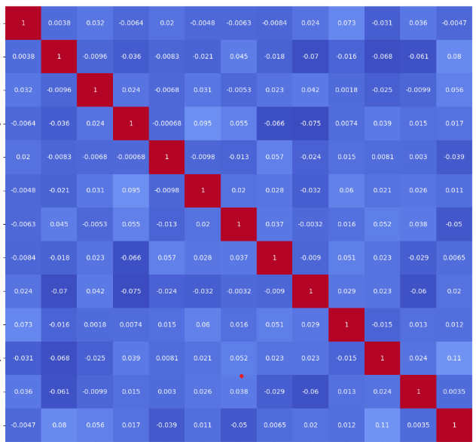
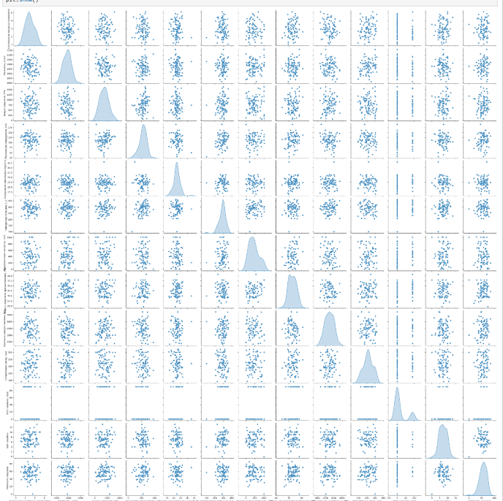
Анализ данных
Визуализация корреляции и рассеивания данных

Slide 5
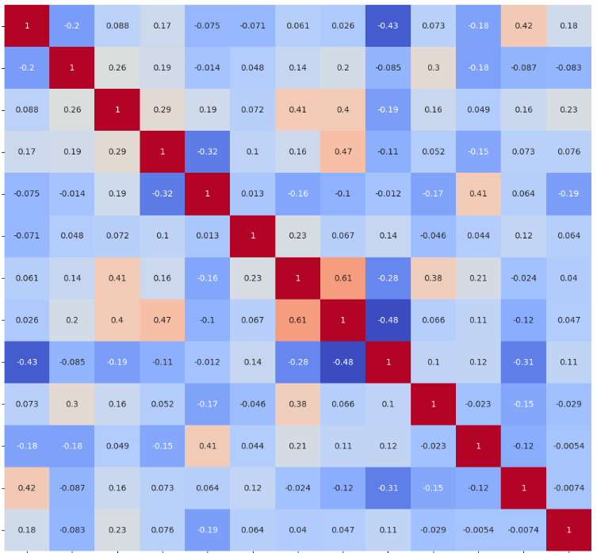
Анализ данных
Было взято за основу, синтетические данные – это нецелочисленные значения. Были отобраны только записи, для которых в столбце «Плотность нашивки» целое число. По полученным данным была составлена карта корреляции. Видно, что на таких данных зависимости уже более выражены.
На полученном датасете далее будем проводить обучение.

Slide 6
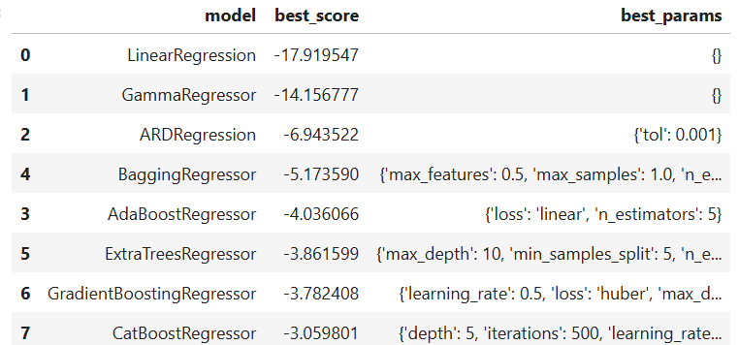
Подбор моделей
Поиск гиперпараметров по сетке с перекрестной проверкой, y1
LinearRegression
GammaRegressor
ARDRegression
AdaBoostRegressor
ExtraTreesRegressor
GradientBoostingRegressor
BaggingRegressor
CatBoostRegressor

Slide 7
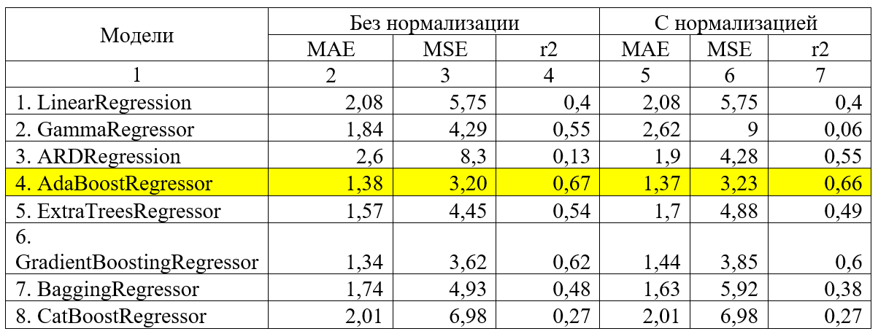
Результат обучения
«Модуль упругости при растяжении, ГПа»

Slide 8
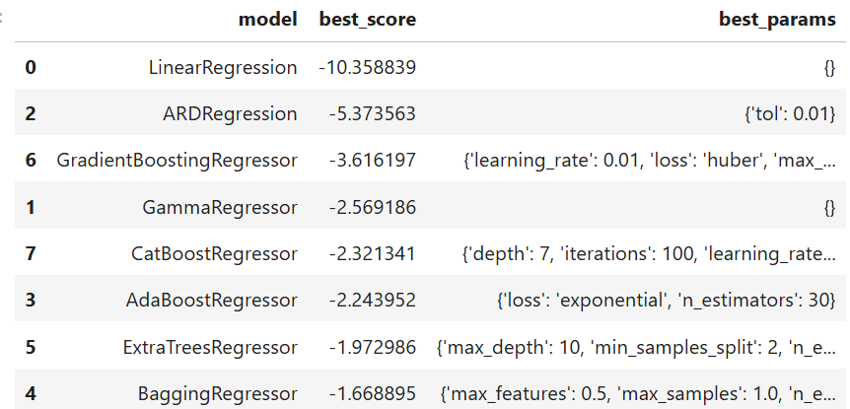
Подбор моделей
Поиск гиперпараметров по сетке с перекрестной проверкой, y2
LinearRegression
GammaRegressor
ARDRegression
AdaBoostRegressor
ExtraTreesRegressor
GradientBoostingRegressor
BaggingRegressor
CatBoostRegressor

Slide 9
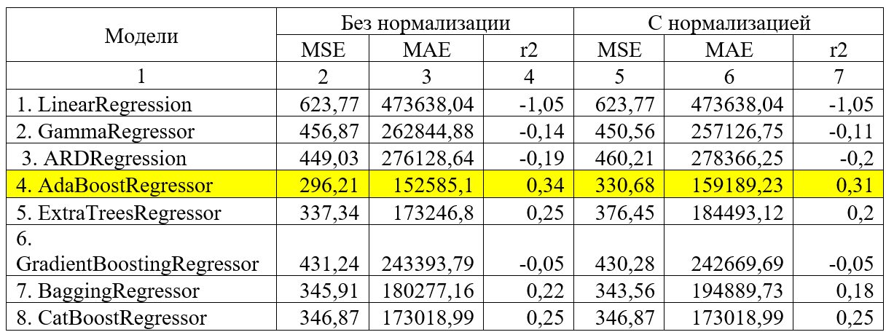
Результат обучения
«Прочность при растяжении, МПа»

Slide 10
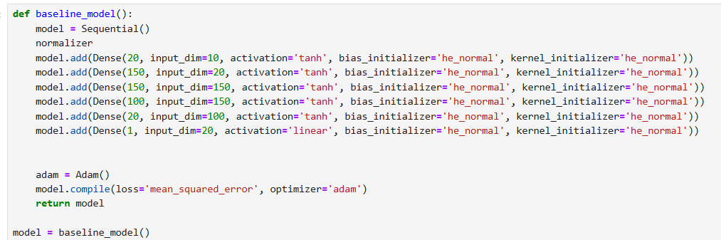
Нейронная сеть
«Соотношение матрица-наполнитель»
Результаты:
R2: -0,48.
MSE: 0.53;
MAE: 0.57.

Slide 11
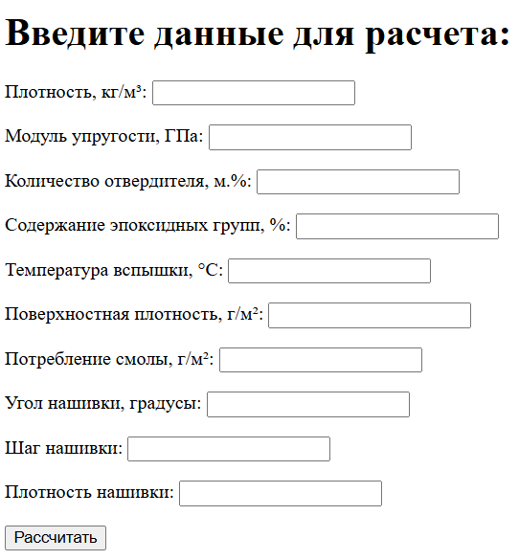
Приложение Flask
Приложение доступно по пути: https://ostroverkh-vkr-10.onrender.com/
Рассчитывает прогноз по переменным:
«Модуль упругости при растяжении, ГПа»;
«Прочность при растяжении, МПа».

